Slide 1







Ragam bahasa
Dalam Bahasa Indonesia

Slide 2

Nama anggota
Ananda anggita
Aulyatul azizah
Heni ayu andriani
Rizqi ramadhani
Taniya septiani
071911633088
071911633060
071911633040
071911633005
071911633018

Slide 3
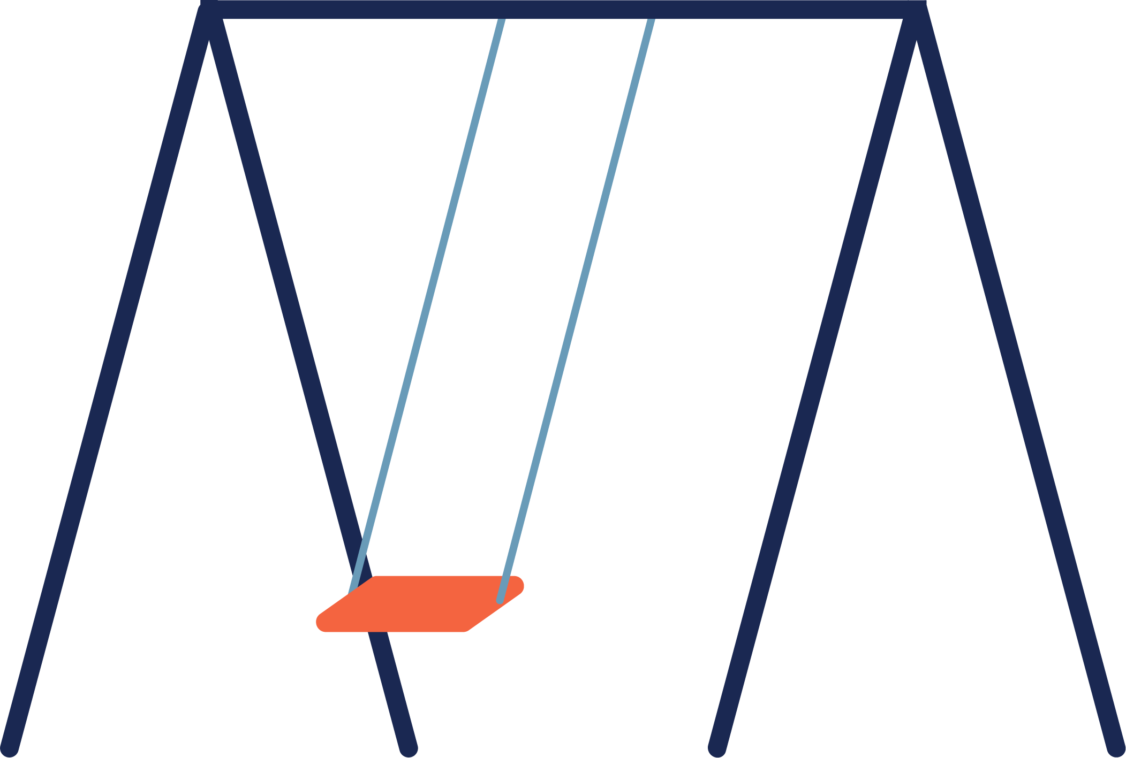

Pengertian ragam Bahasa
Ragam Bahasa adalah variasi bahasa menurut pemakaian, yang berbeda-beda menurut topik yang dibicarakan, menurut hubungan pembicara, kawan bicara, orang yang dibicarakan, serta menurut medium pembicara (Bachman, 1990).

Slide 4

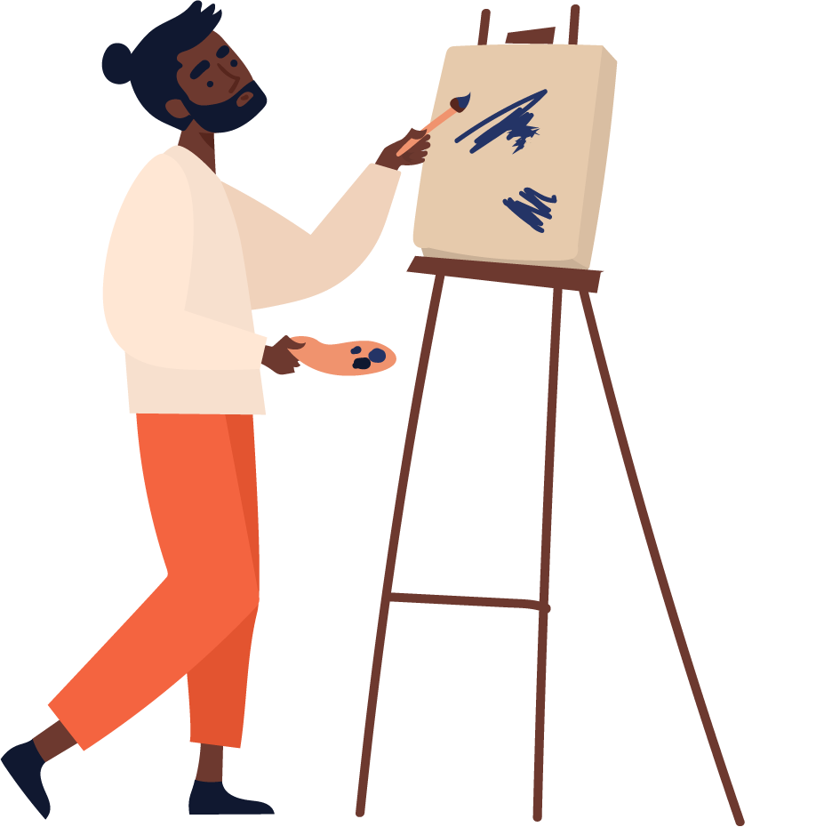

Jenis - jenis ragam bahasa

Slide 5

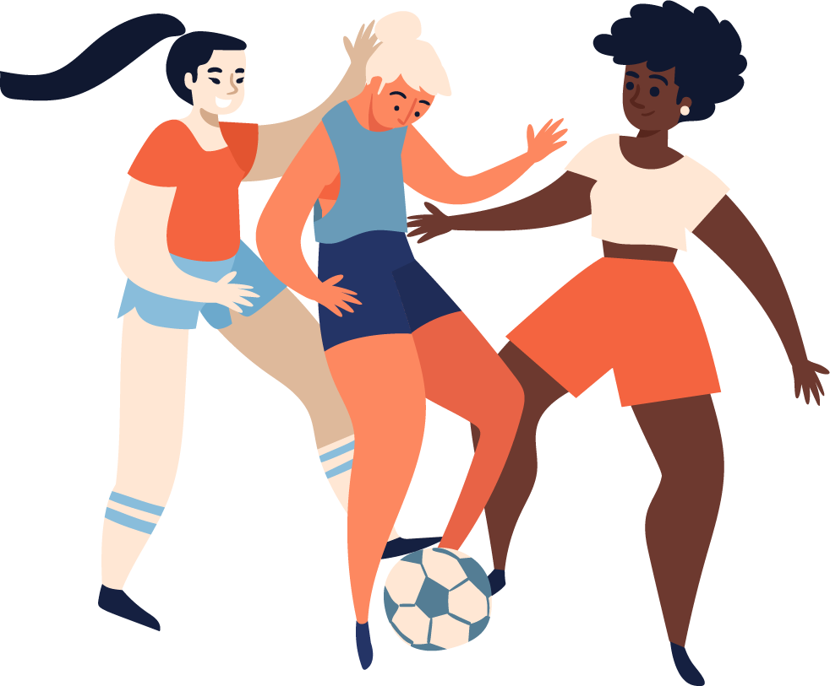
01. Ragam Bahasa berdasarkan media

Slide 6

Ragam bahasa lisan
Ragam bahasa tulisan
Bahasa yang dihasilkan melalui alat ucap (organ of speech) dengan fonem sebagai unsur dasar
Ragam Bahasa tulisan yaitu bahasa yang dihasilkan dengan memanfaatkan tulisan dengan huruf sebagai unsur dasarnya

Slide 7

Ciri – ciri ragam lisan
Ada orang kedua: teman bicara
Unsur gramatikal (subjek, predikat, objek) tidak selalu dinyatakan
Terikat pada ruang, waktu, situasi dan kondisi
Diksi tidak cermat
Dibantu intonasi, gerak, mimik

Slide 8

Contoh ragam lisan
01 Enggak sengaja Lila nginjak pecahan gelas, hingga kakinya luka
03 Pak Guru pagi ini menyuruh kami mengumpulkan tugas yang kemarin
02 Semalam ada berita tentang kecelakaan motor yang nabrak mobil.
04 Maya lagi ngegambar panda

Slide 9
Ciri – ciri ragam tulisan
Tidak ada teman bicara, tetapi pembaca
Unsur gramatikal (subjek, predikat, objek) selalu dinyatakan
Tidak terikat pada ruang, waktu, situasi dan kondisi
Diksi harus cermat
Dibantu ejaan dan tanda baca

Slide 10
Contoh ragam tulisan
01 Lila tidak sengaja menginjak pecahan gelas sehingga kakinya terluka.
03 Pagi ini pak guru menyuruh kami untuk mengumpulkan tugas yang diberikan kemarin.
02 Kemarin malam, ada berita tentang kecelakaan mobil yang menabrak motor
04 Maya sedang menggambar panda

Slide 11
02. Ragam Bahasa berdasarkan cara pandang penutur

Slide 12



Ragam dialek
Ragam daerah/dialek adalah variasi bahasa yang dipakai oleh kelompok bangasawan ditempat tertentu. Dalam istilah lama disebut dengan logat. Logat bahasa Indonesia orang Jawa tampak dalam pelafalan /b/pada posisi awal nama-nama kota, seperti mBandung, mBayuwangi.

Slide 13
Ragam terpelajar
Ragam Bahasa terpelajar biasanya digunakan oleh siswa atau mahasiswa di lingkungan sekolah atau kampus.
Tidak Terpelajar | Terpelajar
Pidio | Video
Pilem | Film
Komplek | Kompleks
Pajar | Fajar
Pitamin | Vitamin

Slide 14

Ragam resmi dan tak resmi
1. Ragam resmi
Ragam resmi adalah bahasa yang digunakan dalam situasi resmi, seperti pertemuan-pertemuan, peraturan-peraturan, dan undangan-undangan.
Ciri-ciri ragam bahasa resmi :
a. Menggunakan unsur gramatikal secara eksplisit dan konsisten;
b. Menggunakan imbuhan secara lengkap;
c. Menggunakan kata ganti resmi;
d. Menggunakan kata baku;
e. Menggunakan EYD;
f. Menghindari unsur kedaerahan.
Contoh :
Bahasa yang digunakan oleh bawahan kepada atasan.
Pak Agus : “bagaimana keadaan keuangan perusahaan di akhir tahun ini?”

Slide 15





Ragam tak resmi
Ragam takresmi adalah bahasa yang digunakan dalam situasi takresmi, seperti dalam pergaulan, dan percakapan pribadi. Contoh: bahasa yang digunakan oleh anak muda.
Olga : “bro, gimana kabarnya, lagi oke kan!”

Slide 16
Ragam Bahasa berdasarkan topik pembicaraan
1. Ragam Bahasa Undang-undang yaitu ragam bahasa yang digunakan pada undang-undang yang diberlakukan untuk hukum di Indonesia.
2. Ragam bahasa jurnalistik yaitu ragam bahasa yang digunakan para wartawan untuk menyampaikan berita.
3. Ragam bahasa ilmiah yaitu ragam bahasa yang menggunakan penggunaan pengejaan dan tanda baca yang benar.
4. Ragam bahasa sastra yaitu ragam bahasa yang digunakan pada cerpen, novel, puisi, dll yang mengandung sastra.

Slide 17

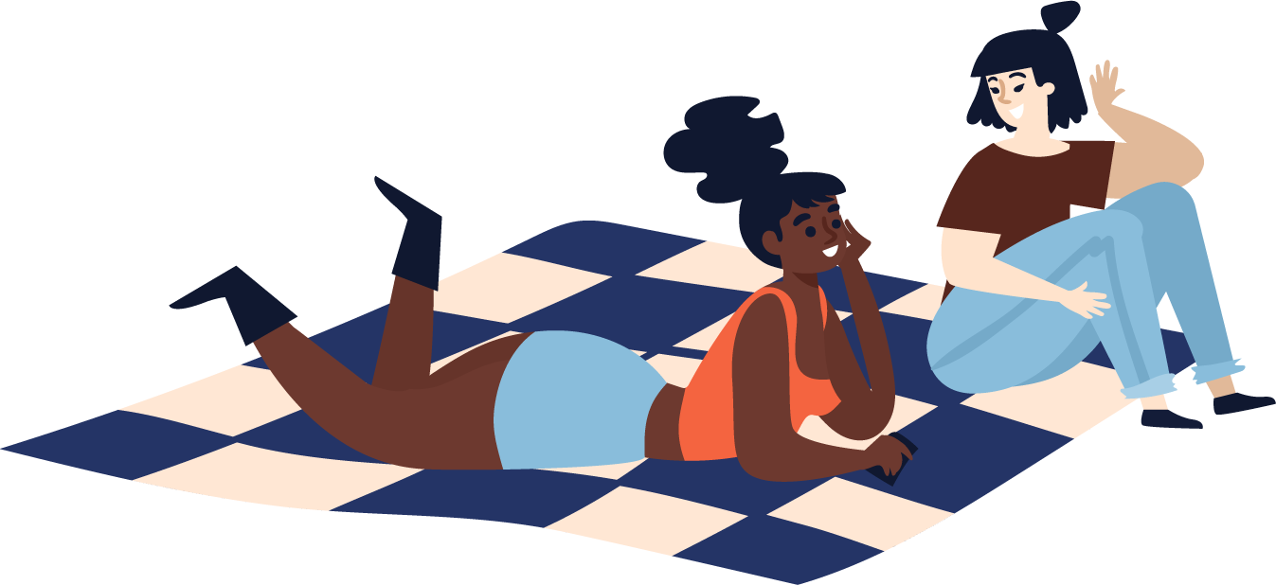
Thanks!
Apakah ada pertanyaan ?

